Slide 1
CARE Relacje
PREFERENCJE
W UCZENIU SIĘ

Slide 2
CARE - relacje
Moduł - Preferencje w zakresie uczenia się
CEL
Celem tego tematu jest zrozumienie przez nauczycieli języków obcych różnych preferencji w uczeniu się, jakie mogą mieć ich uczniowie, i stworzenie wrażliwości na te różnice.

Slide 3
CARE - relacje
Moduł - Preferencje w zakresie uczenia się
CELE OGÓLNE
Rozumienie różnych stylów uczenia się
Umiejętnośc zidentyfikowania preferencji uczniów w zakresie uczenia się.
Uwrażliwienie na preferencje w uczeniu się, które różnią się własnych i mogą tworzyć pomosty pomiędzy stylami uczenia się dla j uczniów

Slide 4
CARE - relacje
Moduł - Preferencje w zakresie uczenia się
Treść
Jakie są Twoje preferencje dotyczące nauki?
Preferencje dotyczące uczenia się - różne podejścia
Mapowanie
Pomosty
Współtworzenie
Jak bardzo jest to przydatne w klasie ?

Slide 5
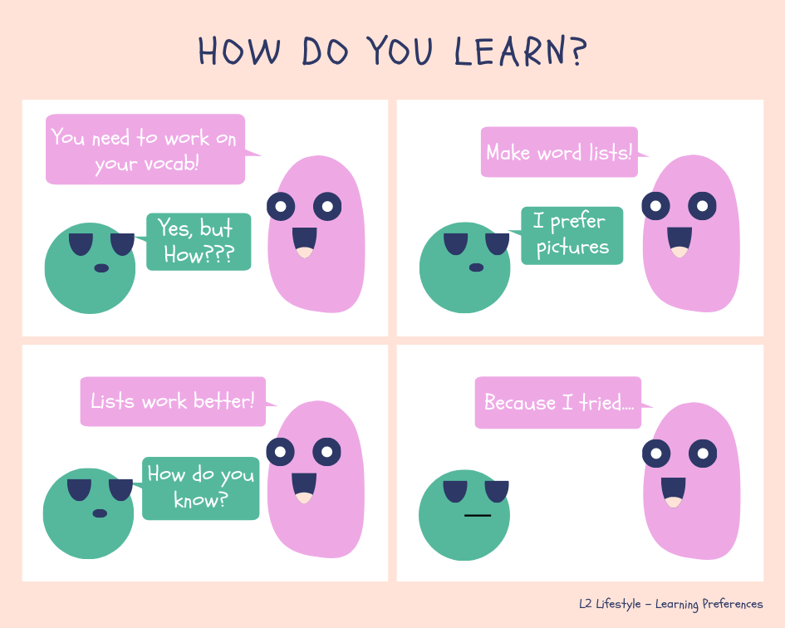
CARE - relacje
Moduł - Preferencje w zakresie uczenia się
Notes:
Dyskusje w grupach (5 minut)
Jakie role pełni nauczyciel i uczeń w tej rozmowie?
W jaki sposób są one podobne/różnią się od roli trenera i ucznia?
Jakiej rady udzieliłbyś temu nauczycielowi w tej rozmowie?

Slide 6
CARE - relacje
Moduł - Preferencje w zakresie uczenia się
TEST PREFERENCJI W UCZENIU SIĘ JĘZYKÓW OBCYCH
(w oparciu o instrument CITE i model VAK)
Dla każdego stwierdzenia wybierz jedną z tych odpowiedzi:
5 = zdecydowanie się zgadzam.
4 = Trochę się zgadzam.
3 = Ani się nie zgadzam, ani się nie zgadzam.
2 = Trochę się nie zgadzam.
1 = zdecydowanie się nie zgadzam.
Notes:
Praca indywidualna (5 min.)
Odpowiedz na pytania
Praca w grupach (10 min.)
Podsumuj swoje odpowiedzi i podziel się nimi z partnerem.
Zapytaj nauczycieli, czy wiedzą, skąd to pochodzi i jakie są ich preferencje w uczeniu się? Używają ich? Czy uważają je za przydatne? Dlaczego? Dlaczego nie?
Materiały, które należy również dostarczyć w prospekcie emisyjnym.

Slide 7
CARE - relacje
Moduł - Preferencje w zakresie uczenia się
TEST PREFERENCJI W UCZENIU SIĘ JĘZYKÓW OBCYCH
1. Kiedy przerabiam zdania z nowym słownictwem, pamiętam je lepiej.
2. Wolę ćwiczenia z czytania niż słuchania.
3. Rozumiem lepiej, gdy nauczyciel czyta mi instrukcje, niż gdy czytam je sobie w milczeniu.
4. Wolę czytać rzeczy w podręczniku, niż kazać nauczycielowi opowiadać mi o nich.
5. Napisanie nowego słowa kilka razy pomaga mi lepiej je zapamiętać.
6. Bardziej lubię instrukcje pisane niż mówione.

Slide 8
CARE - relacje
Moduł - Preferencje w zakresie uczenia się
TEST PREFERENCJI W UCZENIU SIĘ JĘZYKÓW OBCYCH
7. Rozumiem więcej z dyskusji w klasie niż z lektury na dany temat.
8. Lubię grać w gry w klasie.
9. Przedstawienie nowej gramatyki napisanej na tablicy ułatwia zrozumienie.
10. Lepiej pamiętam rzeczy, które słyszę niż czytam.
11. Kiedy uczę się nowych słów, powtarzam je sobie na głos w różnych momentach.
12. Lubię ćwiczyć nową gramatykę poprzez tworzenie z nią zdań.

Slide 9
CARE - relacje
Moduł - Preferencje w zakresie uczenia się
TEST PREFERENCJI W UCZENIU SIĘ JĘZYKÓW OBCYCH
13. Najlepiej uczę się nowego słownictwa używając list słów.
14. Wiele się uczę z analizowania błędów innych ludzi.
15. Wolę, żeby nauczyciel wyjaśnił nową gramatykę, niż pisał ją na tablicy.
16. Lepiej rozumiem nowe słowa, kiedy mogę napisac z nimi historię.
17. Wolę ćwiczenia słuchania niż czytania.
18. Pamiętam pisownię słowa lepiej, gdy widzę je napisane, niż gdy ktoś pisze je na głos.

Slide 10
CARE - relacje
Moduł - Preferencje w zakresie uczenia się
Wizualnie
2:.......................
4:.......................
6:.......................
9:.......................
13:.....................
18:.....................
wynik ogólny:............. x2= ……….
Głosowo
3:.......................
7:.......................
10:.....................
11:.....................
15:.....................
17:.....................
wynik ogólny:............ x2= …………
Kinestetycznie
1:.......................
5:.......................
8:.......................
12:.....................
14:.....................
16:.....................
wynik ogólny:.............. x2= ………

Slide 11
CARE - relacje
Moduł - Preferencje w zakresie uczenia się
Wizualnie
Słuchowo
Kinestetycznie
Notes:
Style uczenia się są wykorzystywane do opisywania różnych sposobów, w jaki nauczanie w klasie może być bardziej efektywne dla niektórych uczniów i mniej efektywne dla innych. Trzy najczęściej spotykane kategorie to: słuchowy, wzrokowy i kinestetyczny.
Wizualny: będzie miał ogólną preferencję do absorpcji informacji, gdy jest to w wykresach, obrazach i wykresach.
Słuchowy: będzie miał ogólne preferencje co do słuchu, często decyduje się na powtórki ustne lub woli słuchać kogoś, kto mówi.
Kinestezjologia: ogólnie rzecz biorąc, będzie miała pozytywną reakcję na dotykanie lub odczuwanie czegoś, takiego jak rekwizyt lub przedmiot.
Te trzy style są bardzo popularne wśród nauczycieli, a studia (Dekker i in., 2012) znalazły aż 90% nauczycieli uważa, że istnieje optymalne rozwiązanie dla każdego stylu ucznia. Może to być spowodowane tym, że te trzy style są bardzo intuicyjne. Jesteśmy świadomi apeli ze strony środowiska akademickiego o dążenie do stosowania praktyk opartych w większym stopniu na dowodach i popieramy je. W tym kursie nie staramy się opowiadać się za określeniem stylu każdego ucznia i dostosowaniem stylu nauczania w celu uzyskania optymalnego wkładu. Zamiast tego, chcielibyśmy zaproponować te trzy kategorie preferencji, jako że jeden z nauczycieli "map" może wykorzystać do zrozumienia i pokazania wrażliwości na to, co nasi uczniowie mówią w klasie.
W ten sposób proponujemy wykorzystanie tych stylów jako punktu wyjścia do dyskusji na temat udanego uczenia się z uczniami.

Slide 12
CARE - relacje
Moduł - Preferencje w zakresie uczenia się
"Myślę, że najlepiej byłoby, gdybym znalazł anglojęzycznego przyjaciela. Kiedy z kimś rozmawiasz, uczysz się więcej. W ten sposób chyba się uczę".
Co ten uczący się myśli o tym, jak inni ludzie mogą pomóc im w nauce języka angielskiego?
Zdjęcie Alexisa Browna na "Unsplash".
Notes:
Praca w grupach (10-15 min.)
Powiedz nauczycielom, żeby zastanowili się nad niektórymi cytatami od uczniów. Zachęć ich do otwartości i dzielenia się pomysłami na tym etapie. Należy skupić się na omówieniu pomysłów, a nie na poprawnych lub nieprawidłowych odpowiedziach.
Przed rozpoczęciem należy powiedzieć nauczycielom, że może to mieć lub nie mieć związku z prezentowanym modelem wizualnym, słuchowym lub kinestetycznym.

Slide 13
CARE - relacje
Moduł - Preferencje w zakresie uczenia się
"Nie jestem tak zmotywowany latem, kiedy jest gorąco. Jestem bardziej produktywny zimą, kiedy pogoda na zewnątrz jest zła. To jest czas, w którym uczę się najlepiej."
Co to mówi o tym, jak bardzo uczeń jest świadomy swoich preferencji w nauce?
Zdjęcie Nicka Karvounisa na zdjęciu "Unsplash".

Slide 14
CARE - relacje
Moduł - Preferencje w zakresie uczenia się
"Zawsze będę słaby w gramatyce. Niektórzy ludzie są po prostu lepsi w tych rzeczach. Nie ja, nie jestem dobry w gramatyce. Więc po prostu nie przejmuję się gramatyką."
Dlaczego uważasz, że ten uczeń uważa, że zawiódł?
W jaki sposób jego słowa odzwierciedlają brak wiary w siebie?
Czy te rzeczy są pod jego kontrolą?
Zdjęcie autorstwa Tima Gouwa na temat "Unsplash".

Slide 15
CARE - relacje
Moduł - Preferencje w zakresie uczenia się
"Mogę nauczyć się 10 nowych słów tygodniowo, jeśli przetłumaczę je na swój własny język. To już wcześniej zadziałało i jestem pewien, że w przyszłości znów zadziała na moją korzyść".
Czy jest to zgodne z twoimi preferencjami dotyczącymi nauki?
Czy ten uczeń wierzy, że może się poprawić?
Czy ten uczeń uważa, że jego preferencje będą miały pozytywny wpływ na jego naukę?
Jak można wykazać wrażliwość na te preferencje?
Zdjęcie autorstwa Jana Kahánka na zdjęciu Unsplash

Slide 16
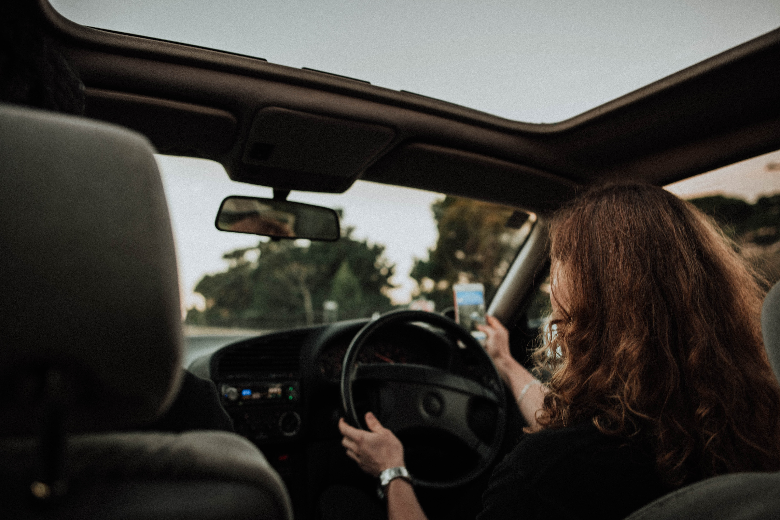
CARE - relacje
Moduł - Preferencje w zakresie uczenia się
W JAKI SPOSÓB NASI UCZNIOWIE WYRAŻAJĄ POCZUCIE ODPOWIEDZIALNOŚCI ZA SWOJĄ NAUKĘ?
Zdjęcie z laminatu Kevina na zdjęciu "Unsplash".
Notes:
Klasa otwarta, 3-5 minut.
Zadaj pytanie i zobacz, jakich odpowiedzi udzielą ci nauczyciele. Unikaj jeszcze oceny odpowiedzi i zachęcaj nauczycieli do dzielenia się nimi w większym stopniu.

Slide 17
CARE - relacje
Moduł - Preferencje w zakresie uczenia się
Interpersonalne
Ludzie, którzy mogą ułatwić lub zahamować naukę języka lub współpracę z innymi partnerami roboczymi.
Intrapersonalne
Przekonania o sobie, nauka języka, osobowość i motywacja.
Czasowe
Jak interpretować doświadczenia i przekonania z przeszłości. W ten sposób uwaga skupia się na obecnych i przyszłych wydarzeniach.
Notes:
Po dwóch slajdach 5-10 minutach.
Jak uczący się mogą wyrazić, że czuje się "odpowiedzialny" za swoje uczenie się?
Mercer (2012 r.) identyfikuje trzy aspekty osoby uczącej się, czyli poczucie odpowiedzialności.
Interpersonalne: uczeń może zastanowić się nad czasem, w którym czuł, że odniósł sukces w klasie, w której był otoczony przez ludzi, z którymi się dogadał. Dobre samopoczucie wokół tych innych ludzi ułatwiło mu naukę. Podobnie, jeśli uczący się ma to dobre doświadczenie i teraz czuje, że brakuje mu jakiegoś aktualnego doświadczenia w nauce, może to ograniczyć to, jak "odpowiada" za uczenie się, które czuje.
Innymi przykładami tego mogą być
Uczeń, który nauczył się poprzez posiadanie przyjaciela pióra w anglojęzycznym kraju.
Współpraca nad zadaniem i uczenie kogoś innego w swojej klasie.
Chodzi o to, jak uczniowie myślą o rozwoju takich rzeczy, jak przekonania, doświadczenia i cele w czasie i w jaki sposób mają one sens. Innymi słowy, może to być poczucie "odpowiedzialny" lub nie "odpowiedzialny" za własną naukę, którą uczeń odczuwał w przeszłości. To z kolei ma wpływ na to jak się czują na temat ich uczenia się w teraźniejszości i przyszłości.
Przykładem tego może być:
Uczeń zastanawiający się nad tym, jak słuchanie radia w innym języku pomogło mu poprawić słuchanie i jak chciałby to kontynuować.
Uczeń zastanawiający się nad swoimi słabymi wynikami we wczesnoporannej klasie z powodu zmęczenia i złego nastroju.
Intrapersonalne: Jest to wiedza o sobie - lub świadomość intrapersonalna. Jeśli chodzi o motywację, uczeń może zastanowić się, w jaki sposób jest w stanie podjąć wysiłek, aby pracować nad czymś, czego nie chce robić, wiedząc, że tego potrzebuje. Inne obszary świadomości intrapersonalnej to twoje przekonania i emocje związane z nauką języka i wiarą w siebie.
Uczeń zdający sobie sprawę, że kiedy ćwiczy mówienie, czuje się pewniej.
Uczeń zauważa, że jest bardziej zmotywowany w klasie, gdy widzi coś stymulującego wizualnie lub uczestnicząc w angażującej dyskusji.
Te trzy aspekty nie działają w izolacji. Zamiast tego, możesz być w stanie wykryć elementy każdego z nich, kiedy Twoi uczniowie mówią o ich nauce. Ważne jest, aby nauczyciele rozpoznawali te małe wskazówki. Mogą one stanowić wyzwalacze dla potężnych pytań.

Slide 18
CARE - relacje
Moduł - Preferencje w zakresie uczenia się
Więcej sposobu myślenia o wzroście
Moje preferencje dotyczące uczenia się lub strategii uczenia się opierają się na przekonaniu, że mam moc doskonalenia siebie i ufam strategiom i zachowaniom, które prowadzą mnie do tego celu.
Więcej stałych umysłów
Moje preferencje w zakresie uczenia się lub strategii uczenia się nie opierają się na przekonaniu, że jestem w stanie się poprawić, a wysiłki zmierzające do osiągnięcia tego celu nie są owocne.
Strategia jest wyraźnie ważna, jeśli uczący się wierzy, że strategia może mieć pozytywny wpływ na jego sukces w nauce języków obcych, a także, że może on sam się poprawić.
Notes:
Kiedy mówimy o tym, że czujemy się "odpowiedzialni" za naszą naukę, zdarzają się sytuacje, w których nasi uczniowie czują się bardziej "odpowiedzialni„ lub mniej "odpowiedzialni". Badania nad postrzeganiem siebie i teoriami samego siebie identyfikują dwa sposoby myślenia lub nastawienia.
Jeśli ktoś czuje, że jest bardziej "odpowiedzialny" za własne uczenie się i ma moc doskonalenia się poprzez skoncentrowany wysiłek, jest to powszechnie znane jako bardziej rozwojowy sposób myślenia.
Jeśli ktoś wykazuje oznaki, że czuje się mniej "odpowiedzialny" za własną naukę i ma tendencję do przekonania, że na przykład zdolność do uczenia się języka jest czymś, z czym się urodziłeś lub nie, to jest to szerzej znane jako posiadanie bardziej utrwalonego sposobu myślenia.
Niektóre przykłady mogą być tego rodzaju:
Wzrost: Wiem, że jeśli nadal będę ćwiczyć swoje mówienie, będę mógł się poprawić: Czuję poprawę po każdym razem, gdy to robię.
Zafiksowanie: Chyba nigdy nie będę znał wystarczająco słownictwa w języku angielskim, by zrozumieć książki.
W tym kursie nie sugerujemy, abyś starał się systematycznie identyfikować stałe i rozwojowe elementy umysłu swoich studentów. Zamiast tego, chcielibyśmy zasugerować, abyście wykazali się wrażliwością na to, kiedy uczniowie mówią o strategiach, próbując powiązać strategię z pozytywnym wpływem, jaki może ona mieć na sukces w nauce języka przez ucznia.

Slide 19
CARE - relacje
Moduł - Preferencje w zakresie uczenia się
Mapowanie | Pomosty | Współtworzenie
Omówienie strategii i preferencji w zakresie uczenia się | Powiązanie strategii z sukcesem | Daj wybór i pozwól uczniom wybrać kombinację strategii wokół ich preferencji w klasie.
Pytania mające na celu uzyskanie dodatkowych informacji na temat doświadczeń, wysiłku, nagrody i wyników | Słuchanie przed powiedzeniem. Wyjaśnienie przed przesłuchaniem. | Twórz umowy dotyczące sal lekcyjnych i regularnie się do nich odwołuj. Okresowo oceniać sukces i w stosownych przypadkach przedefiniowywać plan.
 | Zapewnić pozytywne wzmocnienie tego, co uczący się mogą zrobić, a nie tego, czego nie mogą zrobić.
 | Wykazywanie empatii dla preferencji ucznia
Notes:
10 minut
Wprowadzenie
Korzystając ze sposobów, w jaki uczniowie mogą wyrażać swoje preferencje poprzez sposób wizualny, słuchowy i kinestetyczny, różnych sposobów, w jaki uczniowie mówią o tym, jak czują się "odpowiedzialni" za swoją naukę, oraz pomysłów kryjących się za nastawieniem, możemy zacząć mapować preferencje uczniów.
Kiedy tak się dzieje, możemy stworzyć pomosty z uczniami, dokładając większych starań, aby zrozumieć ucznia, zademonstrować mu zachętę i skłonić uczniów do bardziej szczegółowej refleksji.
Wreszcie, możemy spróbować stworzyć sposoby pracy w naszych klasach, które łączą różne aspekty preferencji uczniów.
Nazwaliśmy to mapowaniem, mostkowaniem i współtworzeniem.
Zadanie
Nauczyciele mają burzę mózgów na temat różnych strategii mapowania, tworzenia pomostów i współtworzenia. Więc ujawnij.

Slide 20
CARE - relacje
Moduł - Preferencje w zakresie uczenia się
Do ciebie.
Przeczytaj cytaty na następnym slajdzie. Omówienie preferencji uczniów. Odwołaj się do pomysłów z wizualnego,
dźwiękowego, kinestetycznego, poczucia "rządzenia" oraz wzrost i utrwalenie sposobu myślenia.
Jak porównuje się to z twoimi preferencjami w uczeniu się/nauczaniu?
Jak poradzisz sobie z mapowaniem, łączeniem i współtworzeniem z tym uczniem?
"Nie jestem tak zmotywowany latem, kiedy jest gorąco. Jestem bardziej produktywny zimą, kiedy pogoda na zewnątrz jest zła. To jest czas, w którym uczę się najlepiej."
Notes:
Praca w grupie 10-15 minut.

Slide 21
CARE - relacje
Moduł - Preferencje w zakresie uczenia się
Komentarz
Uczeń ten jest w wysokim stopniu świadomy czynników środowiskowych, które mogą sprawić, że będzie się lepiej uczyć. Uczeń mówi wszystko, co sugeruje, że może to być pozytywne lub negatywne. Aby zmapować to wraz z uczniem, wykorzystanie technik przesłuchań w celu zbadania wysiłku, który spędza, wyników i refleksji nad nimi pomogłoby nauczycielowi zrozumieć, w jaki sposób uczeń stosuje świadomość samej siebie.

Slide 22
CARE - relacje
Moduł - Preferencje w zakresie uczenia się
Do ciebie.
Przeczytaj cytaty na następnym slajdzie. Omówienie preferencji uczniów. Odwołaj się do pomysłów z wizualnego,
dźwiękowego, kinestetycznego, poczucia "rządzenia" oraz wzrost i utrwalenie sposobu myślenia.
Jak porównuje się to z twoimi preferencjami w uczeniu się/nauczaniu?
Jak poradzisz sobie z mapowaniem, łączeniem i współtworzeniem z tym uczniem?
"Kiedy byłem młody, miałem angielskiego przyjaciela pióra. Było miło, ponieważ mogliśmy pisać do siebie nawzajem i możecie myśleć o tym, co chcecie ale lubię czytać listy nawet dzisiaj!"

Slide 23
CARE - relacje
Moduł - Preferencje w zakresie uczenia się
Komentarz
Tutaj uczeń zastanawia się pozytywnie nad doświadczeniem z przeszłości i ma miłe wspomnienia z posiadania przyjaciela pióra. Chociaż nie wykazuje to silnych preferencji lub strategii, warto byłoby sporządzić mapę z uczniem, aby dowiedzieć się, jaki był wynik. Czy jego umiejętności językowe poprawiły się w rezultacie? Czy rozważyłby ponowne użycie strategii? Czy inni też by na tym skorzystali? Aspekty czasowe i interpersonalne mogłyby być tu obecne, a podobne strategie, które dobrze wykorzystują relacje interpersonalne, byłyby użytecznym punktem wyjścia do refleksji.

Slide 24
CARE - relacje
Moduł - Preferencje w zakresie uczenia się
Do ciebie.
Przeczytaj cytaty na następnym slajdzie. Omówienie preferencji uczniów. Odwołaj się do pomysłów z wizualnego,
dźwiękowego, kinestetycznego, poczucia "rządzenia" oraz wzrost i utrwalenie sposobu myślenia.
Jak porównuje się to z twoimi preferencjami w uczeniu się/nauczaniu?
Jak poradzisz sobie z mapowaniem, łączeniem i współtworzeniem z tym uczniem?
"Muszę poprawić swoje słuchanie. Kiedyś byłem naprawdę dobry w języku francuskim, ponieważ cały czas słuchałem podcastów, nawet wtedy, gdy nie rozumiałem, co mówią. Mam czas na dojazd do pracy rano, więc mogłem słuchać podcastów, aby pomóc mojemu językowi w doskonaleniu".

Slide 25
CARE - relacje
Moduł - Preferencje w zakresie uczenia się
Komentarz
Uczeń mówi o udanym uczeniu się i zastanawia się nad zastosowaniem tej samej strategii w odniesieniu do swoich obecnych celów edukacyjnych. Wysoka świadomość czynników środowiskowych związanych ze strategią jest obecna (dojazd do pracy) i może być preferowany przekaz słuchowy. Niektórzy mogą powiedzieć, że słuchanie autentycznego języka, takiego jak podcast, może być zbyt trudne dla ucznia. W tym przypadku potrzebna jest pewna wrażliwość i zbadanie, w jaki sposób strategia może zostać wdrożona. W końcu uczeń odniósł już wcześniej sukces i może powtórzyć sukces.

Slide 26
CARE - relacje
Moduł - Preferencje w zakresie uczenia się
Do ciebie.
Przeczytaj cytaty na następnym slajdzie. Omówienie preferencji uczniów. Odwołaj się do pomysłów z wizualnego,
dźwiękowego, kinestetycznego, poczucia "rządzenia" oraz wzrost i utrwalenie sposobu myślenia.
Jak porównuje się to z twoimi preferencjami w uczeniu się/nauczaniu?
Jak poradzisz sobie z mapowaniem, łączeniem i współtworzeniem z tym uczniem?
"Zawsze będę zły w gramatyce. Niektórzy ludzie są po prostu lepsi w tych rzeczach. Nie ja, nie jestem dobry w gramatyce. Więc po prostu nie przejmuję się gramatyką."

Slide 27
CARE - relacje
Moduł - Preferencje w zakresie uczenia się
Komentarz
Uczeń wydaje się mieć poczucie przeznaczenia, że nigdy nie zrozumie czegoś opartego na przeszłych wydarzeniach. Czynniki czasowe mogą być tu postrzegane jako ograniczające ucznia i może być prawdą, że w tym przypadku uczeń ma określony sposób myślenia o gramatyce. Wrażliwość z empatią, aktywne słuchanie pomostu do ucznia jest ważne w tej rozmowie. Ostatnie zdanie "Po prostu nie przejmuję się gramatyką" może być kontrowersyjne dla nauczyciela, zwłaszcza jeśli kurs koncentruje się na gramatyce. W tym miejscu ważna jest empatia, ponieważ zajęcie przeciwstawnej pozycji może tylko wzmocnić przekonanie ucznia o uczeniu się.

Slide 28
CARE - relacje
Moduł - Preferencje w zakresie uczenia się
Do ciebie.
Przeczytaj cytaty na następnym slajdzie. Omówienie preferencji uczniów. Odwołaj się do pomysłów z wizualnego,
dźwiękowego, kinestetycznego, poczucia "rządzenia" oraz wzrost i utrwalenie sposobu myślenia.
Jak porównuje się to z twoimi preferencjami w uczeniu się/nauczaniu?
Jak poradzisz sobie z mapowaniem, łączeniem i współtworzeniem z tym uczniem?
"Wolę oglądać programy telewizyjne po angielsku, żeby się poprawić. Praca domowa, którą ustawia mi nauczyciel, jest przydatna do egzaminu, ale komunikacja nie polega na tym, żeby dobrze radzić sobie na egzaminach".

Slide 29
CARE - relacje
Moduł - Preferencje w zakresie uczenia się
Komentarz
Dlaczego uczeń woli oglądać telewizję i czym różni się ona od pracy domowej, którą otrzymuje? Chociaż nie ma zasad dotyczących preferencji w uczeniu się, dostarczanie szeregu bodźców jest ważne dla utrzymania motywacji uczniów. Teoria może być taka, że praca domowa nie zapewnia odpowiedniej równowagi dla ucznia. Uczeń ma jasną wizję tego, jaki jest jego cel: komunikować się, a nie zdawać egzaminy. Ona również ma strategię, by tam dotrzeć. Wrażliwość jest tu kluczowa, ponieważ nauczyciel ułatwia osiągnięcie celów ucznia i może wpływać na jego sukces na egzaminach. Przeciwstawna pozycja i brak wrażliwości mogą być odwrotne. Jak współtworzyć? Jakie strategie uczenia się możemy uwzględnić w zadaniach domowych, które pozwalają zarówno na sukces egzaminacyjny, jak i komunikacyjny?

Slide 30
CARE - relacje
Moduł - Preferencje w zakresie uczenia się
Do ciebie.
Przeczytaj cytaty na następnym slajdzie. Omówienie preferencji uczniów. Odwołaj się do pomysłów z wizualnego,
dźwiękowego, kinestetycznego, poczucia "rządzenia" oraz wzrost i utrwalenie sposobu myślenia.
Jak porównuje się to z twoimi preferencjami w uczeniu się/nauczaniu?
Jak poradzisz sobie z mapowaniem, łączeniem i współtworzeniem z tym uczniem?
"Myślę, że muszę poprawić swoje słuchanie. Zadania związane ze słuchaniem egzaminu są bardzo trudne. Cały czas sprawdzam wyniki innych ludzi w mojej grupie i porównuję moje z nimi - jak oni uważają to za takie łatwe i tak trudne? Myślę, że jestem po prostu lepsza w mówieniu i pisaniu, może dlatego, że jestem bardziej wizualną osobą i lubię komunikować się z ludźmi".

Slide 31
CARE - relacje
Moduł - Preferencje w zakresie uczenia się
Komentarz
Uczeń porównuje się z innymi uczniami w klasie. Widząc różnicę, jest przekonany, że muszą być po prostu lepsi od niego. Istnieją pewne elementy stałego sposobu myślenia, które się rozwijają. Przydatne byłyby tu strategie pomostowe: budowanie empatii. W przypadku współtworzenia, badanie strategii, których inni uczniowie używają, aby lepiej słuchać, pozwoliłoby mu dostrzec, że może być ich więcej niż widzi. Strategie innych uczniów mogą być przydatne dla jego własnego rozwoju. Postęp może być powolny, więc regularny przegląd skuteczności jego strategii pomoże mu zobaczyć postęp, nawet jeśli jest on powolny.

Slide 32
CARE - relacje
Moduł - Preferencje w zakresie uczenia się
DYSKUSJA W GRUPIE:
Czego nauczyłeś się w tym module?
Jak to może wpłynąć na Twoje zajęcia?
Jakie wyzwania widzisz, aby wdrożyć to w klasie?
Notes:
Praca w grupie, 5-10 minut, z informacją zwrotną.

Slide 33
Zastrzeżenie: Publikacja została przygotowana przy wsparciu programu Erasmus + Unii Europejskiej. Za treść tej strony odpowiedzialni są wyłącznie partnerzy i w żaden sposób nie może ona odzwierciedlać poglądów władz krajowych i Komisji.
http://www.l2lifestyle.eu/
https://www.facebook.com/l2lifestyle

